Slide 1
深度残差网络
网络模型
能做什么任务
解决了什么问题
如何解决的
Detail
运行结果

Slide 2
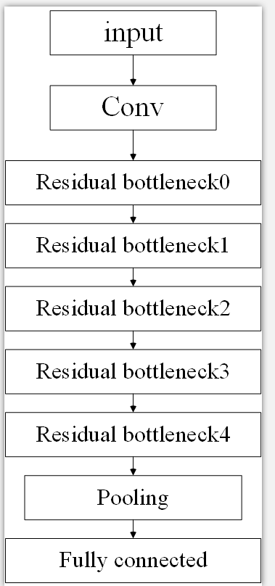
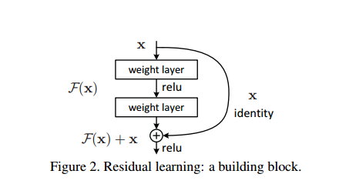
网络模型

Slide 3
能做什么任务
图像分类
对象检测
语义分割
…

Slide 4
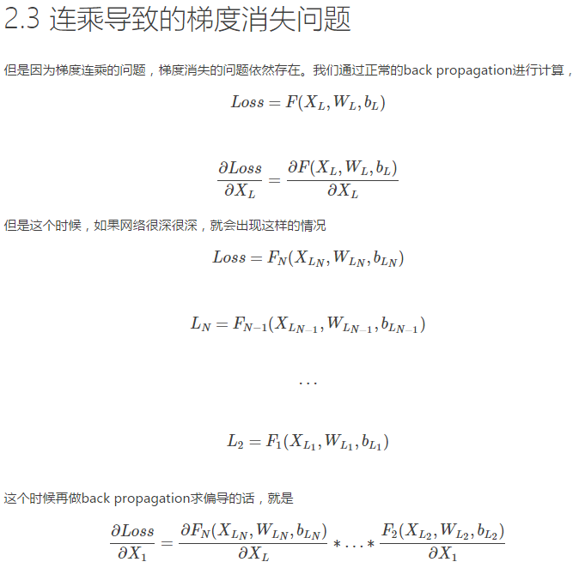
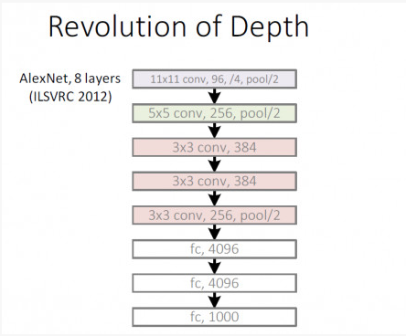
解决了什么问题

Slide 5
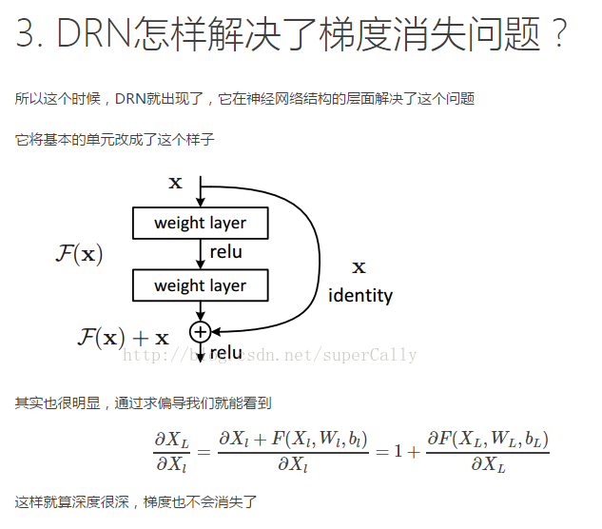
如何解决的
ResNet就是用这种跳跃结构来作为网络的基本结构。神经网络输入x， 期望输出H(x)， 如果把x直接作为输出结果， 那么我们的学习目标F(x) = H(x) – x, 即输入输出的差别（残差）。
那么问题又来了，优化目标转化后又有什么用呢，为什么可以通过这种方式来解决退化问题呢？我们之前说到，深网络在浅网络的基础上只要上面几层做一个等价映射就可以达到浅网络同样的效果，但是为什么不行呢，就是因为我们的算法很难将其训练到那个程度，也就是说没办法将上面几层训练到一个等价映射，以至于深网络最后达到了一个更差的效果。那么这时，我们把训练目标转变，由原来的H(x)转为H(x)-x，因为这时候就不是把上面几层训练到一个等价映射了，而是将其逼近与0，这样训练的难度比训练到一个等价映射应该下降了很多。 也就是说，在一个网络中（假设有5层），如果前面四层已经达到一个最优的函数，那第五层就是没有必要的了，这时我们通过这种跳跃结构，我们的优化目标就从一个等价映射变为逼近0了，逼近其他任何函数都会造成网络退化。通过这种方式就可以解决网络太深难训练的问题。

Slide 6
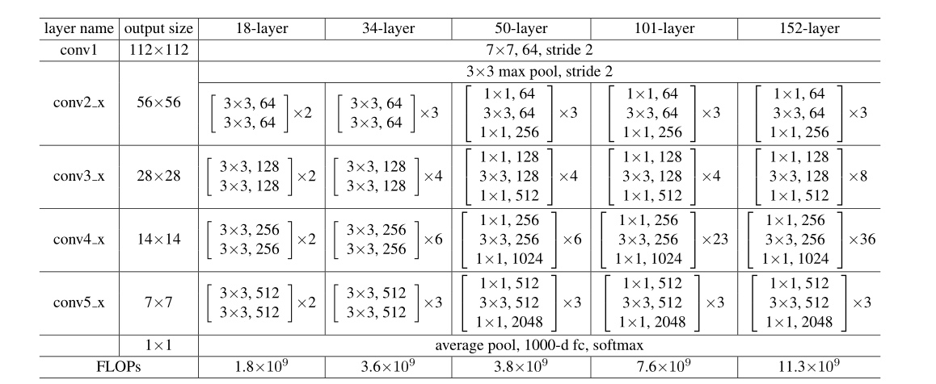
Detail

Slide 7
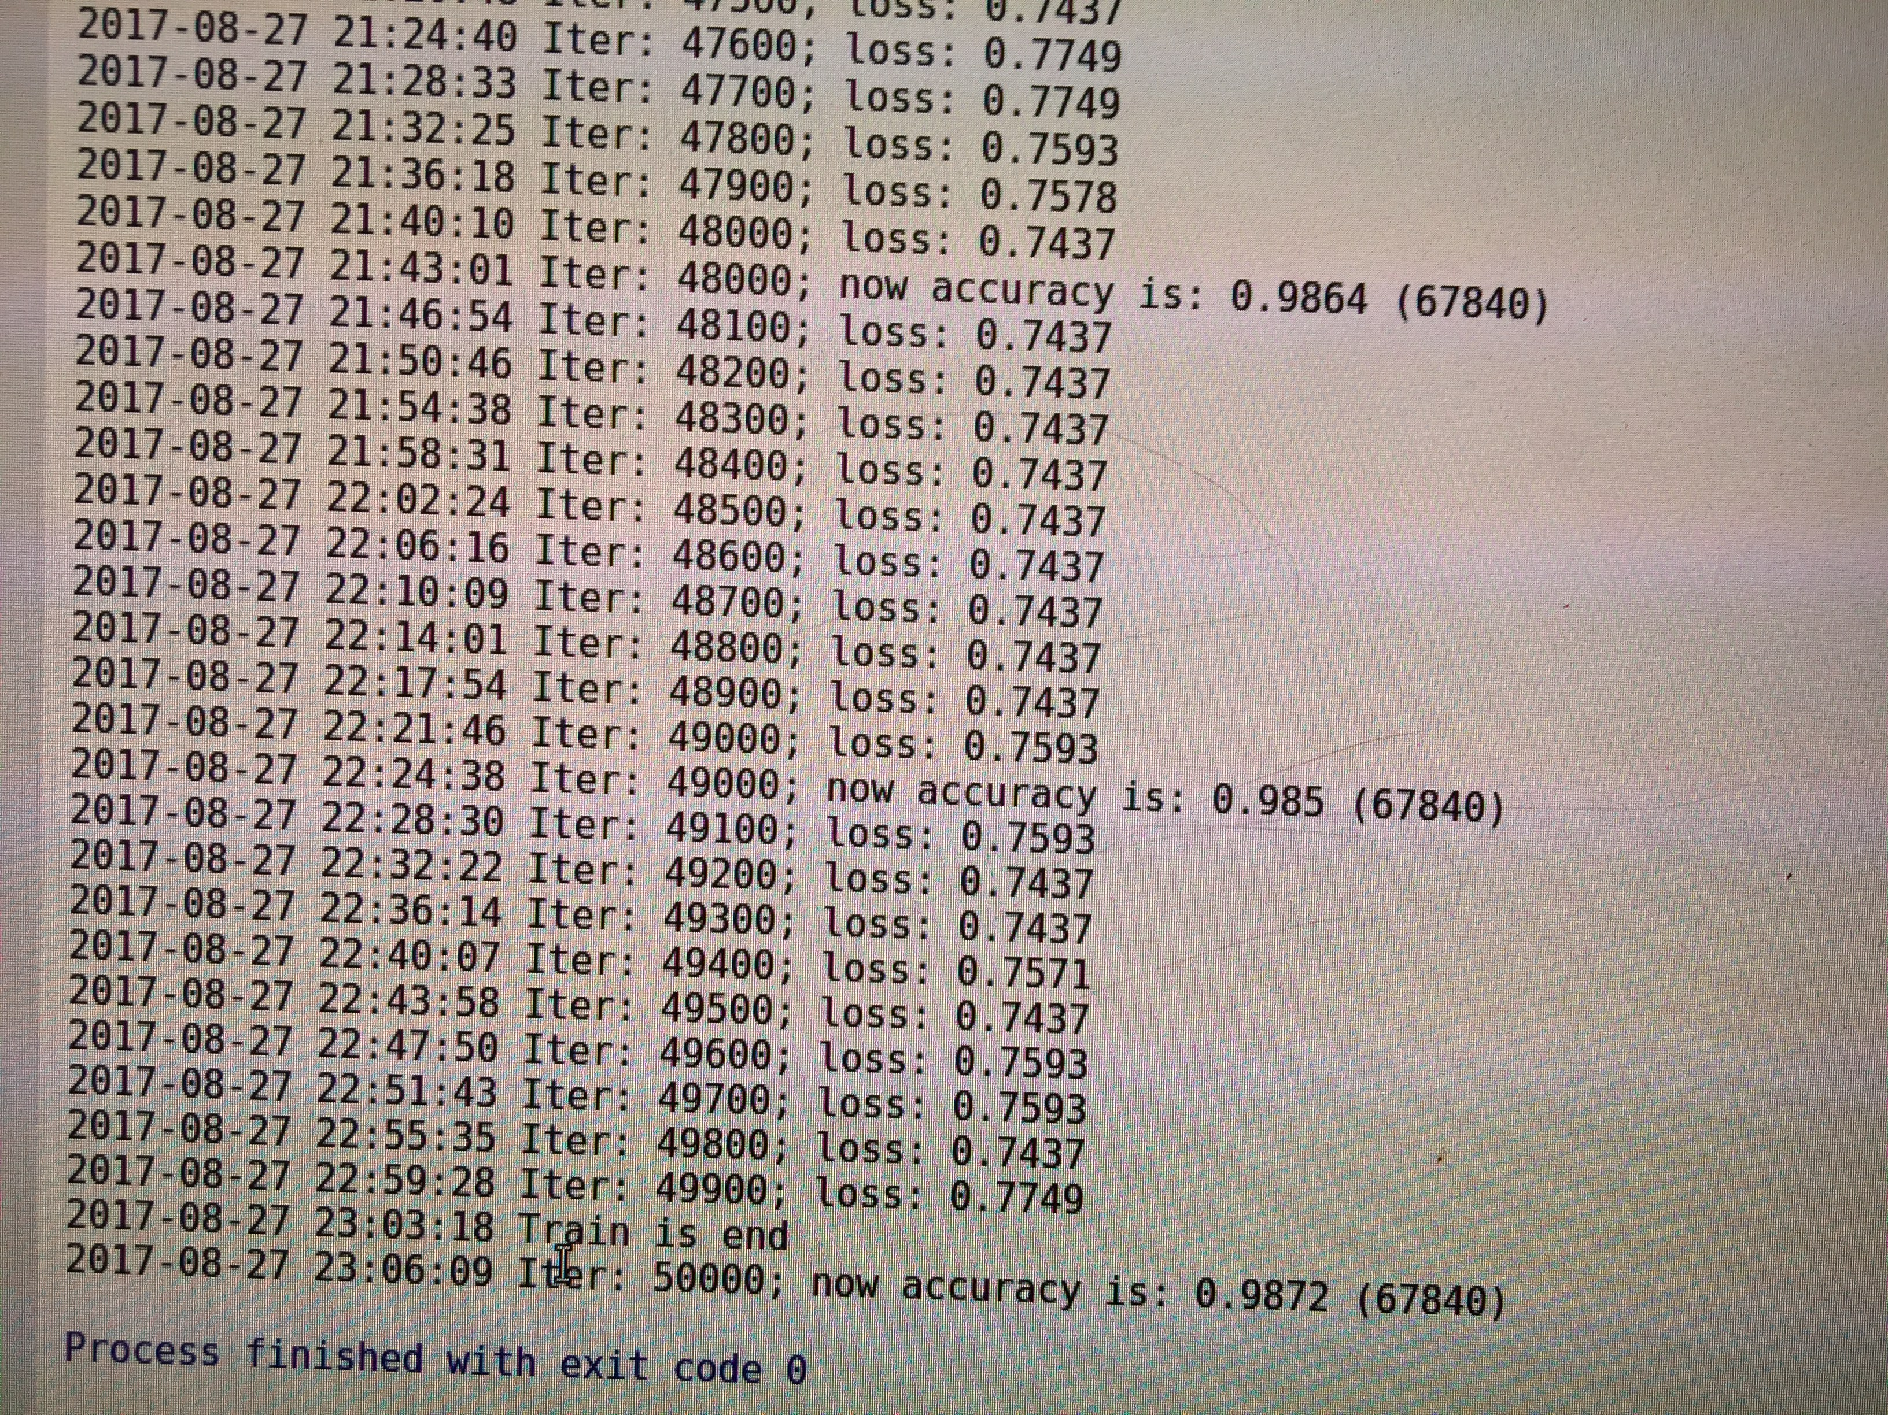
运行结果

